Slide 1


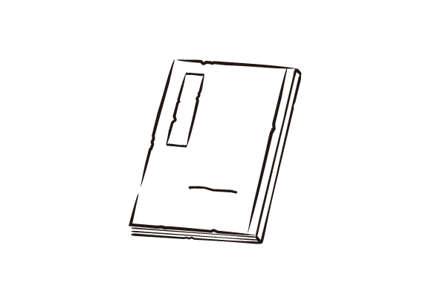
機械学習帳の学習ノート
～40日間の学習チャレンジ～

Slide 2
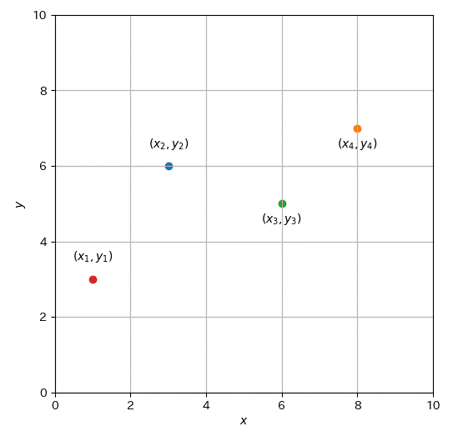
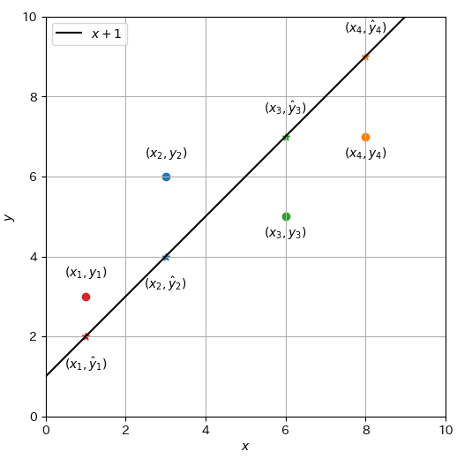
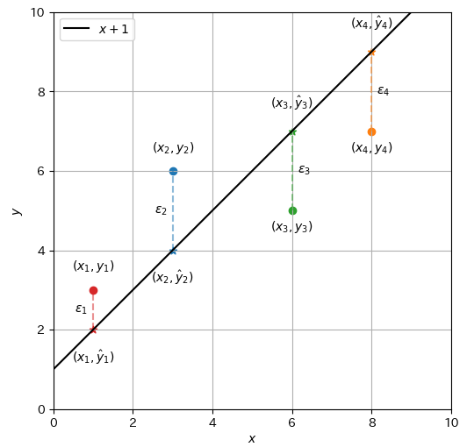

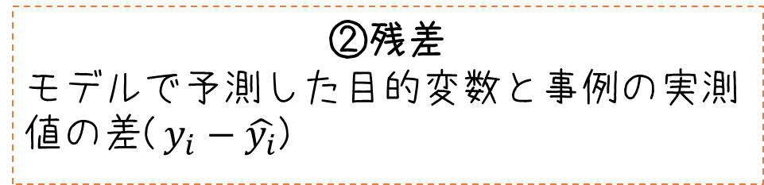
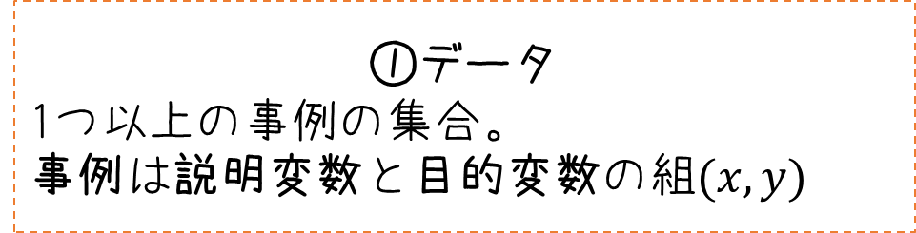
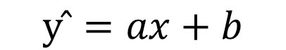
機械学習帳1.1~1.4
連続値の変数を単一の変数から予測するには?
予測したい変数と相関関係がありそうな変数を1つ取り上げ、良い予測を得たい。
例: 気温からアイスクリームの売り上げを予測するなど。
データと予測との残差を最小化するモデルのパラメーターを求める。
①
②
③
①データ
1つ以上の事例の集合。
事例は説明変数と目的変数の組$(x,y)$
③モデル
説明変数から目的変数を予測する数式。予測するためのパラメーターを持つ。
$$y ̂=ax+b$$
事例
パラメーター
残差
説明変数が1つのモデルを 単回帰と呼ぶ。
+と-の残差が相殺しないよう、二乗する
②残差
モデルで予測した目的変数と事例の実測値の差($y_{i}−\hat{y_{i}}$)
目的関数が 最小になるパラメーターを求める
平均二乗残差:二乗した残差の和。事例は決まっているのでパラメーターの関数とみなせる。
目的関数: 平均二乗残差のような、モデルの予測と実測値の差を計算する関数。

Slide 3
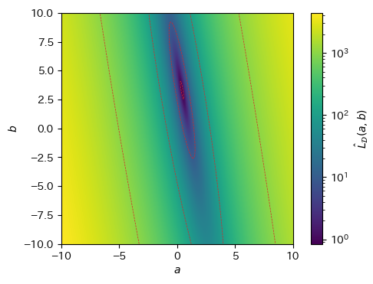
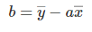

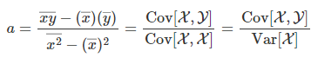
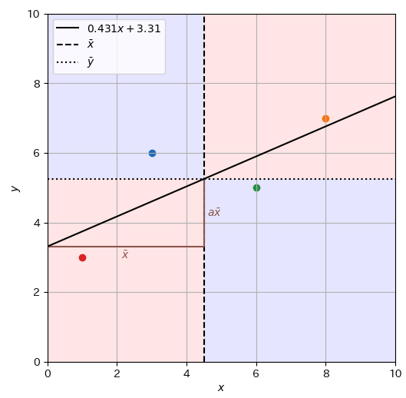
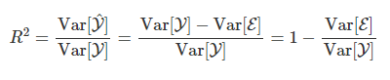
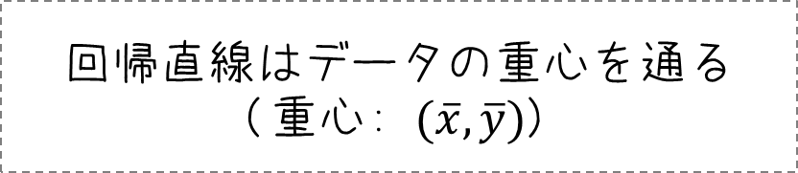
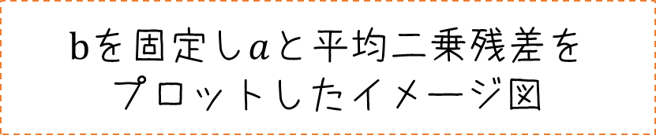
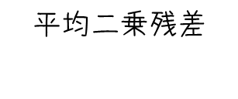
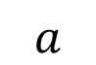
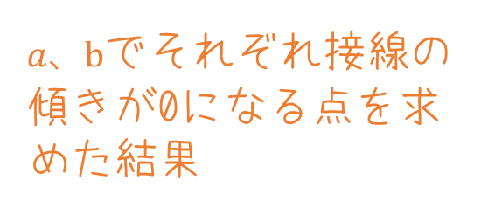
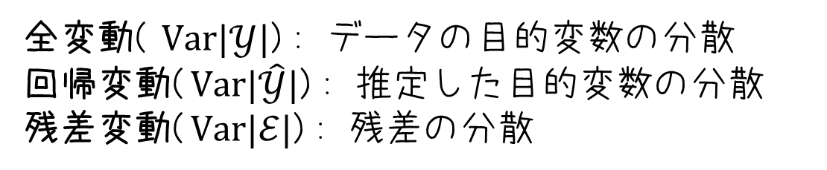
機械学習帳1.4~1.7
単回帰で残差が最小となるパラメーターを求めるには?
平均二乗残差は凸関数なので$a$、$b$で偏微分し0になる点(接線の傾きが0になる点)を求める。
⇒最小二乗法
平均二乗残差のヒートマップ
色が濃いほど値が小さい
$b$を固定し$a$と平均二乗残差を
プロットしたイメージ図
$$\text{平均二乗残差}$$
平均二乗残差が
最小になる点
接線の傾きが0になる点
=平均二乗残差が最小になる点
$$a$$
(1. 15)
$a$、$b$でそれぞれ接線の傾きが0になる点を求めた結果
(1. 23)
回帰直線はデータの重心を通る
(重心: $(\overline{x},\overline{y})$)
決定係数:データの変動のうち、回帰で説明できた変動の割合
全変動($Var|𝒴|$): データの目的変数の分散
回帰変動($Var|\hat{𝒴}|$): 推定した目的変数の分散
残差変動($Var|ℰ|$): 残差の分散
残差は回帰で説明しきれない変動。そのため、和および平均は0(1.31)、説明変数と相関がない(1.33)、推定値と相関がない(1.34)ことが期待される。残差と相関がある場合、内生性がありパラメーターを正しく推定できない。
※内生性の有無は決定係数からはわからない。

Slide 4
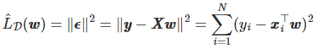
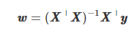

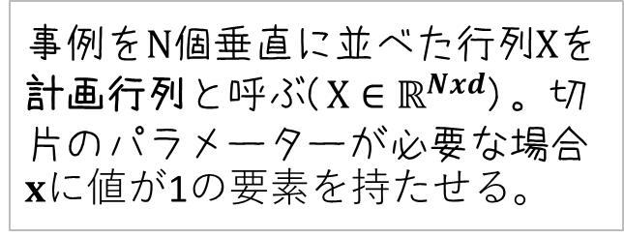
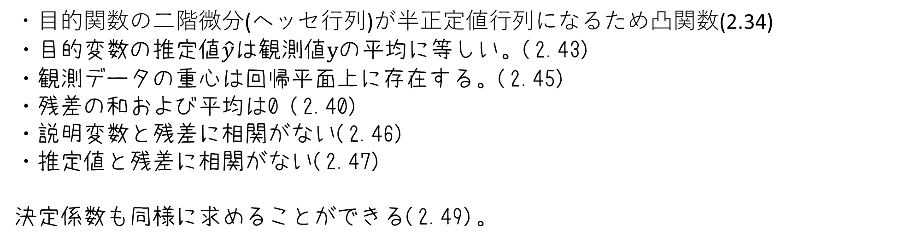
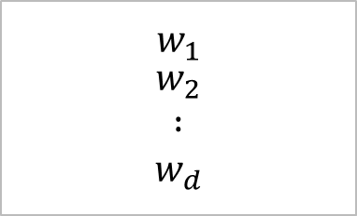
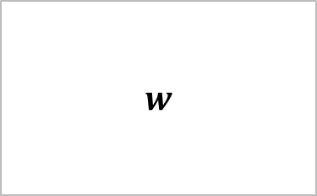
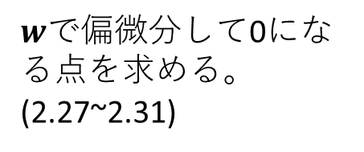
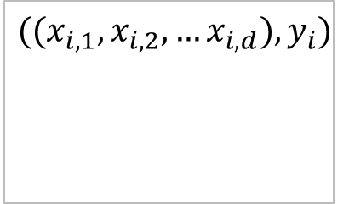
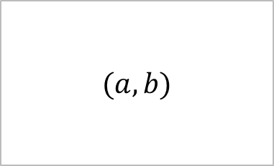
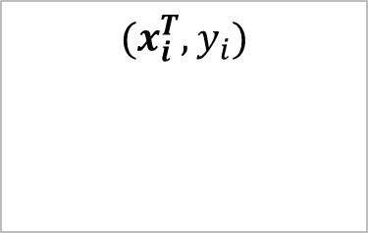
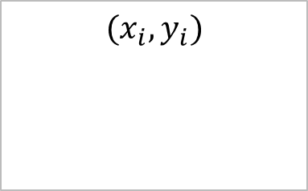
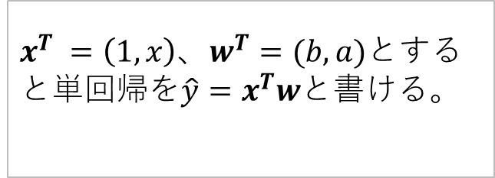
機械学習帳2.1~2.8
回帰の説明力を高めるには?
説明変数を2つ以上に増やすことで、モデルの説明力を高める。
⇒重回帰
単回帰の時
重回帰の時
ベクトルによる表記
ポイント
事例
$$(x_{i}, y_{i})$$
$$((x_{i,1}, x_{i,2},…x_{i,d}), y_{i})$$
$$(x_{i}^{T}, y_{i})$$
事例を$N$個垂直に並べた行列$X$を計画行列と呼ぶ($X∈ℝ^{Nxd}$)。切片のパラメーターが必要な場合$x$に値が1の要素を持たせる。
...
d
パラ メーター
$$(a, b)$$
$$\begin{matrix}w_{1} \\ \begin{aligned}w_{2} \\ ∶ \\ w_{d}\end{aligned}\end{matrix}$$
$$w$$
$x^{T} =\left(1, x\right)、w^{T}=(b, a)$とすると単回帰を$\hat{y}=x^{T}w$と書ける。
重回帰の式: $\hat{y}=Xw$
(2. 10)
二乗残差和の最小化
(2.15~2.19)
重回帰の目的関数:
(2. 19)
目的関数を最小にするパラメータ:
(2. 25)
$w$で偏微分して0になる点を求める。
(2.27~2.31)
重回帰でも性質は単回帰と変わらない。つまり・・・
・目的関数の二階微分(ヘッセ行列)が半正定値行列になるため凸関数(2.34)
・目的変数の推定値$\hat{y}$は観測値$y$の平均に等しい。(2.43)
・観測データの重心は回帰平面上に存在する。(2.45)
・残差の和および平均は0 (2.40)
・説明変数と残差に相関がない(2.46)
・推定値と残差に相関がない(2.47)
決定係数も同様に求めることができる(2.49)。
説明変数とパラメーターの数が ふえるけど、パラメーターの計算過程は単回帰と同じ。

Slide 5
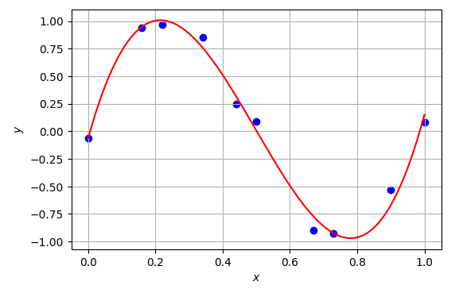
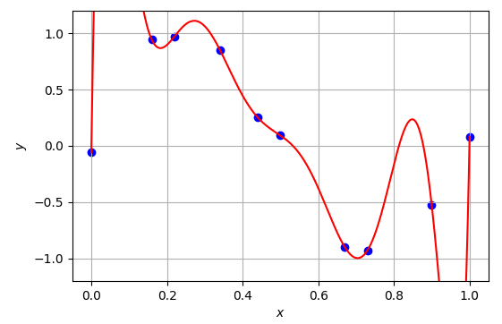




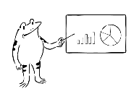

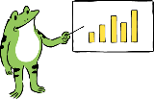
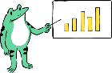
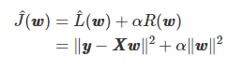
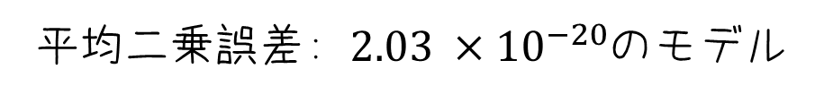
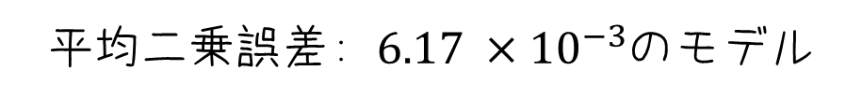
機械学習帳3.1~3.3
どのような基準でモデルを評価すればよいか?
平均二乗誤差: $6.17 ×{10}^{−3}$のモデル
平均二乗誤差: $2.03 ×{10}^{−20}$のモデル
VS
平均二乗誤差が低い
からよいモデル・・・?
汎化性能の高さでモデルを評価したい。
汎化性能: 未知のデータに対する精度。モデルにとって未知のデータを使い計測する。
①
②
データ
学習データ
検証データ
評価データ
(テストデータ)
①開発段階
ハイパーパラメーターを変えて学習(多項式モデルの次元数など)。
検証データで評価。
モデルA
誤差: 1.0
誤差: 0.8
②評価段階
開発段階で最も性能が良かったモデルを未知の評価データで評価。
モデルB
モデルC
誤差: 1.2
過学習: 学習データで誤差が低いものの、汎化性能が低いモデルが学習されてしまう状況。
正則化: 過学習を抑制するため、パラメーターの複雑さが増すと目的関数が大きくなるよう ペナルティ項を加える手法。
(3. 3)
リッジ回帰: パラメーターのL2ノルムをペナルティ項とする回帰。αは開発段階で大きさを調整する必要がある。
(3. 5)
wの求め方は通常の回帰と同じ。

Slide 6
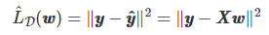
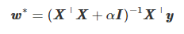
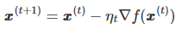
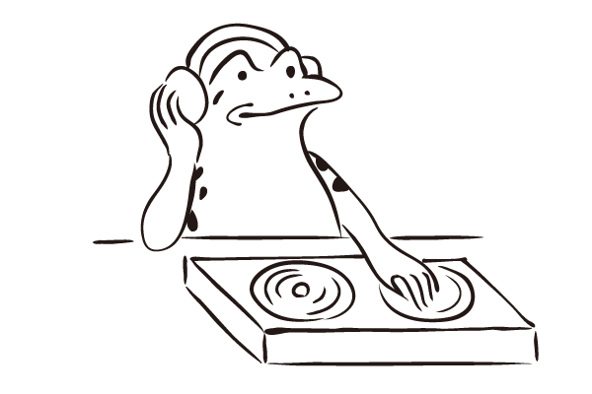
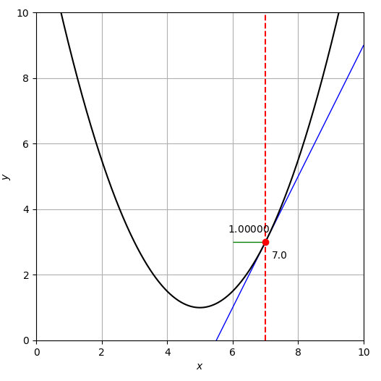
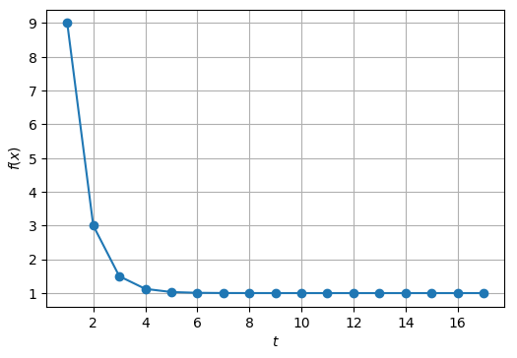
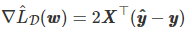
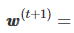
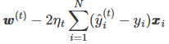
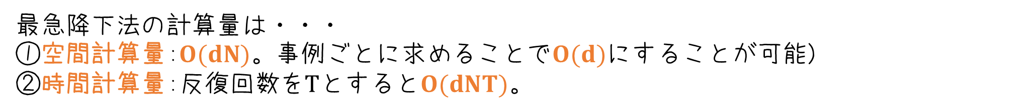
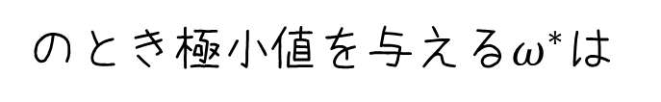
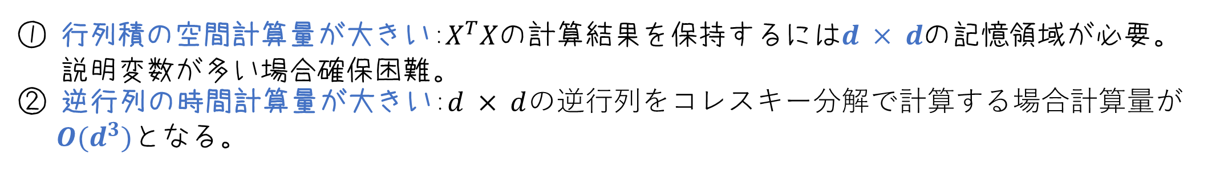






機械学習帳4.1~4.4
パラメーター推定の計算量をどのように削減すればよいか?
目的関数が
のとき極小値を与える$ω^{∗}$は
①
②
① 行列積の空間計算量が大きい:$X^{T}X$の計算結果を保持するには$d × d$の記憶領域が必要。
説明変数が多い場合確保困難。
② 逆行列の時間計算量が大きい:$d × d$の逆行列をコレスキー分解で計算する場合計算量が
$O(d^{3})$となる。
計算量が少ない最適化手法で$ω^{∗}$を求めたい
最急降下法:反復してパラメーターを更新することで最適解を推定する。
$f(x)の$極小値を与える$x^{∗}$を求める最急降下法の更新式は
更新式の振る舞い
・傾き$f′(x^{(t)})$が正の場合$x^{(t+1)}は$減少、負の場合は増加する
・傾き$f′(x^{(t)})$が急(絶対値が大きい)場合変化量が大きくなり、
小さければ変化量は小さくなる。
反復して更新
※$x$が多次元の場合でも、テーラー展開により反復のたび$f(x^{(t+1)})$が小さくなることを証明できる。
$$f(x)$$
傾き$f′(x^{(t)})$に沿って$x^{(t+1)}$が減少/増加(左図は傾きが正のため減少)
反復のたび$f(x)$の値は低下する。最初ほど大きく下がる
目的関数の勾配が
のとき極小値を与える$ω^{∗}$は
最急降下法の計算量は・・・
①空間計算量:$O(dN)$。事例ごとに求めることで$O(d)$にすることが可能)
②時間計算量:反復回数を$T$とすると$O(dNT)$。
説明変数の数が増えても推定可能に！！

Slide 7










機械学習帳4.5~4.8
事例数が多くても学習の速度を維持するには?
最急降下法の
パラメーター更新式:
$N$が大きい場合、${\hat{y}}_{i}^{(t)}$を更新前の$ω$で計算し続けることになり無駄が大きい。
頻繁にパラメーターを更新することで学習速度を高めたい
確率的勾配降下法:パラメーター更新に使用する事例をランダムに選択する。
パラメーター更新式:
確率的勾配降下法
最急降下法
確率的勾配降下法は がない。ランダムに選択した事例$(x_{i}, y_{i})$から勾配を近似的に求め
パラメーター$ω$を更新する。
確率的勾配降下法のように少数の学習事例を用いて更新する方式をオンライン学習と呼び、
学習に使用する事例の数をバッチサイズと呼ぶ。これに対しすべての学習事例を用いて更新
する方式をバッチ学習と呼ぶ。
確率的勾配法の特徴①
頻繁なパラメーター更新
確率的勾配法の特徴②
極小解付近で振動する
選択した事例ごと都度パラメーターを更新する。
個別事例の勾配と全事例の勾配の方向がずれるため。
事例ごとのaと目的関数のプロット(bは固定)。aが$\frac{6}{6}≤a≤3$のとき事例により勾配が異なる=振動する。

Slide 8





















機械学習帳5.1~5.4
ルールではなく、データから分類を行うには?
迷惑メールを分類するタスクを考える。「お金」や「今すぐ」といった迷惑メールに頻出するキーワードが含まれるかどうかで分類/識別するルールを作ることはできる。しかし、ルールが複雑になると保守するのが大変になる。
テストが大変
ルールが
増えると・・・
メール
スパム判定器
(ルール)
判定結果
教師有り学習を用いることで、人手ではなくデータによりルールを更新したい
ベクトル化した事例$x$をパラメーター$w$のモデルでスコア化し、
スコアをもとに分類/識別する
$x_{1}$
$\hat{y_{1}}$
$y_{1}$
$x_{2}$
${score=f}_{w}(x)$
$\hat{y_{2}}$
$y_{2}$
$x_{3}$
$\hat{y_{3}}$
$y_{3}$
メール
事例
$$x∈ℝ^{d}$$
スパム判定器
$$w∈ℝ^{d}$$
判定結果
$$\hat{y}∈\{1, 0\}$$
正解
再学習
①
②
③
①メールを$d$次元の
ベクトル$x$に変換
②パラメーター$wのモデル$で
$xを$スコアに変換
③スコアをもとに分類/識別
・線形二値分類のスコア 内積$x^{T}w$
・ロジスティック回帰のスコア: 条件付確率 $p(y|x$)
※シグモイド関数で計算
・線形二値分類の判定 スコア > 0 のとき 1 (正例)
・ロジスティック回帰のスコア: スコア > 0.5 のとき 1 (正例)
9次元なら8個の単語の出現有無+最後の1つは固定で1にする(バイアスの役割)

Slide 9


























機械学習帳5.5~5.7
分類モデルを学習するには?
最尤推定: 分類モデルが全事例の正解ラベルを予測できる確率を最大にするパラメーターを推定
$x_{1}$
$\hat{y_{1}}$
$y_{1}$
${\hat{l}}_{x_{1},y_{1}}\left(w\right)=P(\hat{y_{1}}=0|x_{1})$
0
0
$x_{2}$
${score=f}_{w}(x)$
$\hat{y_{2}}$
$y_{2}$
${\hat{l}}_{x_{2},y_{2}}\left(w\right)=P(\hat{y_{2}}=1|x_{2})$
②
1
1
$x_{3}$
$\hat{y_{3}}$
$y_{3}$
0
${\hat{l}}_{x_{3},y_{3}}\left(w\right)=P(\hat{y_{3}}=0|x_{3})$
メール
事例
$$x∈ℝ^{d}$$
スパム判定器
$$w∈ℝ^{d}$$
1
判定結果
$$\hat{y}∈\{1, 0\}$$
正解
①
①:尤度。正解に対するモデルの予測確率
②:学習データ全体を正解できる確率
(5. 21)
※
(5. 18)
※すべての事例が独立同分布であると仮定
最小化問題にするため、負の対数をとる。
最尤推定の目的関数
(5. 23)
※MLE=Maximum Likelihood Estimation
最尤推定の目的関数を最小化するパラメーターを求めたい⇒確率的勾配降下法
※シグモイド関数など非線形な関数を挟む場合解析的に解けないため
(5. 23)
(5. 27)
(5. 31)
学習事例が正例($y=1$)なら内積$x^{T}w$が大きく、
負例なら小さくなる。

Slide 10








機械学習帳 5.8
分類モデルを評価するには?
尤度の値を聞いてどれぐらい性能が良いか判断することは難しい。
正解できた事例の数を3つの観点で評価する。
1.データセット目線: 全事例の中でモデルが正解できた事例の割合
2.モデル目線: モデルが正と予測した事例が正解した割合
3.正例目線: 全正例の中でモデルが正解できた正例の割合
(4.負例目線: 全負例の中でモデルが正解できた負例の割合)
精度
適合率
再現率
特異度
モデルの予測とデータセットの正負のクロス表を混同行列と呼ぶ。
Positive
データセット
Negative
適合率
Positive
モデル目線の
正解率
True
False
$$P=\frac{TP}{TP+FP}$$
TP: True Positive
(真陽性)
FP:False Positive
(偽陽性)
モデルの予測
False
True
Negative
FN:False Negative
(偽陰性)
TN:True Negative
(偽陰性)
再現率
F1
正例目線の正解率
適合率と再現率の
調和平均
$$R=\frac{TP}{TP+FN}$$
適合率と再現率はトレードオフの関係にあるため、双方の尺度を考慮
$$\frac{2PR}{P+R}$$
精度
データセットの正解率
$$A=\frac{TP+TN}{TP+TN+FP +FN}$$

Slide 11












機械学習帳 6.1~6.6
多クラスの分類モデルを作るには?
正例・負例の2値分類では3つ以上のクラスに対応できない。
入力ベクトル$x$とクラスごとの重み$w_{y}$から計算したスコアで、$\hat{y}$を予測する。
明るさ
$$score_{y}=f_{w_{y}}(x)$$
位置
入力
入力ベクトル
分類モデル
クラス別スコア
予測クラス
①
②
③
①入力をベクトル化する
②クラスごとのスコアを 計算する
③スコアが最大となる クラスを選択する
2次元の行列(値は明るさ)で表される画像を1次元のベクトルにならす。
$28 x 28$の大きさとすると、左上から縦に$b$、横に$a$の値はベクトル上$28b+a$に位置する。
線形多クラス分類
多クラスロジスティック回帰
$$score_{y}=w_{y}^{⊺}x$$
$$\hat{y}={argmax}_{y∈𝒴} f_{w_{y}}(x)$$
内積:
確率:
$$score_{y}=\frac{exp⁡(w_{y}^{⊺}x)}{\sum_{y′∈𝒴}{exp⁡(w_{y′}^{⊺}x)}}$$
ソフトマックス関数:各クラスのスコアを確率分布に変換する
(6.5)
(6.3)
確率分布$p$を$p∈ℝ^{K}$、クラスごとの重み$w_{1}^{⊺},w_{2}^{⊺},…,w_{K}^{⊺}∈ℝ^{d}$を縦に並べ$W∈ℝ^{K x d}$とすると、次のように書ける。
$$p=σ\left(a\right)=σ\left(Wx\right)$$
$p∈ℝ^{K}$にあわせ $y_{k}∈\{0, 1\}$を縦に並べ$y ∈ℝ^{K}$としたベクトルをone-hotベクトルと呼ぶ。

Slide 12










機械学習帳 6.7~6.8
多クラスの分類モデルを学習するには?
※基本的に二値分類と同じ
最尤推定:分類モデルが全事例の正解クラスを予測できる確率を最大にするパラメーターを推定
①: 事例ごとの尤度=正解クラスに対するモデルの予測確率
(6.25)
②: 学習データ全体における尤度=事例ごとの尤度の積
最尤推定の目的関数
(6.26)
最小化問題にするため、 負の対数をとる。
(6.27)
最尤推定の目的関数を最小化するパラメーターを求めたい⇒確率的勾配降下法
(6.29)
(6.31)
(6.32~33)
確率的勾配降下法の更新式
(6.34)
クラスごとの重み$w_{k}∈W$ごとに偏微分を計算して$w_{k}$ごとに更新する。正解クラス$y_{j}∈\{0, 1\}$と予測確率$p_{j}^{(y)}$の差を係数にして、特徴ベクトル$x^{⊺}$を足しこんでいるね。
特徴: 正解クラス($y_{j}=1$)ではスコアが増加、不正解クラス($y_{j}=0$)ではスコアが減るよう更新される。

Slide 13

機械学習帳 6.9
多クラスの分類モデルを評価するには?
正解率、適合率、再現率、F1スコアの考え方を多クラスに応用する必要がある。
1.正解率: 全事例の中でモデルが正解できた事例の割合
2.適合率: モデルがXと予測したうち正解した事例の割合
3.再現率: 事例がXであるもののうち予測された割合
4.F1スコア:適合率と再現率の調和平均
混同行列の対角成分の和/事例数
一致数/予測数
一致数/事例数
多クラスでもモデルの予測とデータセットのクラスのクロス表である混同行列を作成できる。
予測がふえて 大変💦
クラスごとの適合率、再現率、F1スコアを1つのモデル全体の評価にするには?
1.マクロ平均: クラスごとに算出した値(適合率、再現率、F1スコア)の平均をとる。
2.ミクロ平均: クラスごとの正解数・事例数を合計し適合率、再現率を計算(F1は調査平均)。
マクロ・ミクロの適合率の計算例。全クラスを合計するミクロ平均は正解率と等しくなる。
事例数の差異を考慮する場合は、クラスごとに計算してから平均をとるマクロよりミクロの方が好ましい。

Slide 14


















機械学習帳 7.1 ~ 7.2
線形分離不可能な問題を解くには?
排他的論理和は、線形二値分類モデルで学習できない。
線形分離不可能
線形分離可能
線形二値分類は、入力$x_{1}, x_{2}$平面上に直線を引き、直線の上下で分類するのに等しい (7.7)。※多次元の場合は、 $x^{T}w=0$となる分離超平面。
排他的論理和は、1本の線では分類できない
=線形二値分類では分離不可能
分離するには2本線が必要。
論理積
論理和
否定論理積
否定(入力は1つ)
線形二値分類モデルを多段にする。
線形二値分類モデルを多段にすることで排他的論理和を表現できる。
排他的論理和だけでなく、任意のブール関数を表現できる。
一段目
二段目
単層ニューラルネットワーク
多層ニューラルネットワーク
$$y=g(xW+b)$$
(7.12)
(7.25)
$x∈ℝ^{1 ×d_{in}}$
$y∈ℝ^{1 ×d_{out}}$
$W∈ℝ^{d_{in} ×d_{out}}$
$b∈ℝ^{d_{out}}$
$g:$活性関数
単回帰:$d_{in}=d_{out}=1$
重回帰:$d_{in}>1,d_{out}=1$
線形二値: $d_{out}=1$
線形多クラス: $d_{out}=クラス数$
回帰は$g$=恒等関数、分類はargmax
(7.26)
複数の単層ニューラルネットワークを連結して構成されたネットワーク。

Slide 15


















機械学習帳 7.3
ニューラルネットワークがあらゆる連続関数を近似できると示すには?
万能近似定理
1層の隠れ層を持つニューラルネットワークは、いかなる関数も近似的に表現する能力があることを示した定理。
1層目: $σ(w_{i}^{⊺}x+b)$
2層目(隠れ層): $v_{i}$
$v_{i}$の役割
$w_{i}$の役割
$b_{i}$の役割
$v_{i}$の値により傾きの 方向が変化
$w_{i}$が大きいほど傾きの傾斜が急
$b$の値により$F\left(x\right)=0の点が$横にスライド
$M$の役割
任意の${v_{i},w}_{i},b_{i}$関数を$M個$合成する
=合成によりあらゆる関数を近似的に表現可能
あらゆる関数が近似できることと、学習によって近似が得られることは別の問題。データが不足すれば学習できない。学習しすぎれば過学習になる。

Slide 16

















機械学習帳 8.1
多層ニューラルネットワークを学習するには?
多層のパラメーターそれぞれについて手動で偏微分の計算式を求めていくのは困難
パラメーターの更新式
(8.1)
※多層のパラメーターすべてを並べたベクトルを$θ$とする
(8.2)
層の数だけ関数の合成が繰り返され、
多いと手で求めていくのは困難。
自動微分を行う
目的関数を計算グラフで表現し、根ノードから逆順に偏微分を計算する。
※誤差逆伝播法(backpropagation)と本質的に同じ。
線形二値分類の目的関数
($x∈ ℝ^{2}, y=1, w∈ℝ^{2},$)
(8.6)
前向き計算
$後ろ向き$自動微分
変数($x_{1},x_{2},w_{1}, w_{2}$)を演算ノードに接続して計算、計算結果を次の演算ノードに接続して計算、を繰り返す。
最終演算結果($\hat{l}$)から、ノードの左側で右側を偏微分する計算を繰り返す。偏微分の計算結果は再利用する。
$$α=w_{1}x_{1}$$
$$μ=w_{1}x_{1}+w_{2}x_{2}$$
$$\frac{∂ \hat{l}}{∂ρ}=\frac{∂φ}{∂ρ}\frac{∂l}{∂φ}=\frac{∂}{∂ρ}\left(log ρ\right)\left(−1\right)=−\frac{1}{ρ}$$
$\frac{∂ \hat{l}}{∂φ}=\frac{∂ }{∂φ}(−φ)$=-1
$$\frac{∂ \hat{l}}{∂ \hat{l}}$$
$$β=w_{2}x_{2}$$
$$ν=−(w_{1}x_{1}+w_{2}x_{2})$$
・・・
PyTorchやTensorFlowといった深層学習のフレームワークは、 演算を記述すると自動微分してくれる機能がある。
※書き方は異なるがやっていることは同じ。

Slide 17


機械学習帳 8.2~8.3
多層ニューラルネットワークを実装するには?
PyTorchやTensorFlowといったフレームワークを使用する。
基本的な実装はどのフレームワークでもあまり変わらない。
PyTorchによる原始的な実装と、フレームワークの機能を使った実装効率化ポイント3点
①モデルを効率的に構築する方法がフレームワークで提供されている。
torch.nn.Sequentialを使ってtorch.nn.Linearなどのレイヤを配列のように積んでいく方法や、
torch.nn,Moduleを継承して独自にクラスを書く方法がある。
TensorFlowだとkeras.Sequentialとkeras.layers.Layerが該当。
※フレームワークによってレイヤの変数初期化方法が違っていてはまることがあるので注意
②代表的な損失関数はフレームワークで提供されている。
二値クロスエントロピーならtorch.nn.BCEWithLogitsLossなど。
③代表的な最適化処理はフレームワークで提供されている。
確率的勾配降下法ならtorch.optim.SGDなど。
フレームワークを活用することで、再利用性が高い実装をすることができる

Slide 18











機械学習帳 9.1~9.2
分離平面の識別性能を評価するには?
分離平面は何本も引くことができるため、最適な平面を得るには評価基準が必要。
①、②、③はいずれも学習事例を正しく分類できている。
ただ、-の学習事例に近い①は-に近い事例を+の方へ分類してしまう可能性がある（③はその逆）。
学習事例間の中間に位置する②が、最も学習事例の揺らぎの影響を受けにくい=汎化性能が高いように見える。
①
②
③
サポートベクトル間の中間を通る分離平面が最も汎化性能が高いとする。
=最適な分離平面は、サポートベクトルからの距離(マージン)が最大となる。
サポートベクトル
マージン最大化
制約付き最適化
(ラグランジュの未定乗数法)
マージンを計算するための事例。サポートベクトルから分離平面までの距離(垂線の長さ)をマージンとする。
分離平面がサポートベクトルの中間を通るなら、サポートベクトル間の距離はサポートベクトルから分離平面までの距離$h$の2倍となる。
$y_{i}\left(w^{⊺}x_{i}+b\right)−1≥0$の制約下で
$\frac{1}{2}∥w∥^{2}$を最小化するため、ラグランジュの未定乗数法を用いて目的関数を定義する。
サポートベクトル
(9.2)
(9.11)
$ラグランジュ$乗数$a={\left(α_{1}…α_{n}\right)}^{⊺}$についてまとめると、二次計画法で解ける双対問題が得られる。
$w, b$の制約(9.7)より$h=\frac{1}{∥w∥} となる$。最大化を最小化問題にするとマージン最大化を次式で表せる。
マージン
(9.10)
(9.16)

Slide 19








機械学習帳 9.4
サポートベクトルマシンを非線形な分類モデルにするには?
入力の特徴ベクトル$x$に非線形変換$φ: ℝ^{d}↦ℝ^{r}$を適用する。
①特徴ベクトル$x$が$φ(x)$に置き換わるだけ。 $φ(x)$を求めなくとも、全事例の組み合わせについて$K(x_{i}, x_{j})=φ{\left(x_{i}\right)}^{⊺}φ(x_{j})$が計算できていれば最適化問題を解くことができる。
$K(x_{i}, x_{j})$をカーネル関数と呼び、 $φ(x)$を計算せずカーネル関数の計算のみで済ませることをカーネル・トリックと呼ぶ。
①
(9.24)
いろいろなトリック
(9.25)
線形カーネル: $K(u,ν)=u^{⊺}ν$
多項式カーネル($w^{⊺}x+b$形式): $K\left(u,ν\right)={\left(u^{⊺}ν+c\right)}^{m}$
Radial Basis Function(RBF): $K\left(u,ν\right)=$ $exp\left(−γ{\left|u−ν\right|}^{2}\right)$
(9.26)
(9.27)
非線形なサポートベクトルマシンで分類(推論)するには?
分類を求めるには、 $φ(x)$の計算が必要・・・?
(9.21)
①
目的関数(ラグランジュ未定乗数法)
(9.11)
$w$で偏微分
(9.13)
(9.31)
最適な$w$の元では分類もカーネル関数で求められる。

Slide 20








機械学習帳 10.1~10.2
似ているデータを集めることでカテゴリを類推するには?
データを分類するためのカテゴリを事前に決めることが難しい場合がある💦。
カテゴリを事前に決めることが難しい例
・人間のパーソナリティ: 人間にはどれぐらい性格の種類があるのか?
・製品に対する意見: どんな種類の意見が寄せられるのか?
・遺伝子の種類: どんな種類の遺伝子が存在するのか?
できればデータを観測してから、特徴が近しい事例ごとにまとめることで事後的にカテゴリを類推したい。
各データが1つのクラスタに割り当てられるとして、
データとクラスタの中心までの距離が最小になるよう割り当てを行う。
=K-meansクラスタリング
①各データが1つのクラスタに割り当てられる
クラスタリングの例
①各データは1つの クラスタ割り当てられる
(10.1~10.2)
1つのデータが複数のクラスタに所属することはない。
N件のデータ $D=\left\{x_{1}, x_{2}, …,x_{N}\right\}={\{x_{i}\}}_{i=1}^{N}$ を $K$個のクラスタ$C_{k}=\{i∈ℕ_{N}\}$ ($i$はデータのインデックス)に分けるとき 異なるクラスタ$C_{k}, C_{k′}$について
・$C_{k}{∩C}_{k′}=∅$:クラスタ間に重複はない。
・$∪_{k=1}^{K}C_{k}=ℕ_{N}$: すべてのクラスタの集合はデータと等しい。
$$C_{1}$$
$$C_{2}$$
$$C_{3}$$
②データとクラスタの中心までの距離を最小化する
データとクラスタの中心までの距離の合計
(WCSS=Within-cluster sum of squares)
(10.4, 10.6)
②データとクラスタの中心までの距離を最小化する
=K-meansクラスタリングの目的関数
※クラスタの中心=

Slide 21









機械学習帳 10.3~10.4,10.6~10.8
クラスタへの割り当てを求めるには?
K-meansクラスタリングの目的関数を最小化する割り当てを求める問題はNP困難。
近似解を求められる方法を使用する = Lloydのアルゴリズム
①クラスタの割り当てを決め②クラスタ中心を更新する処理を、割り当てが変化しなくなるまで繰り返す。
①クラスタの割り当てを決める。
②クラスタ中心を決める。
目的関数を最小化する クラスタ中心を求める
(10.11)
事例ごとに距離が最短となるクラスタ中心を選ぶ
０．初回の中心は適当に選ぶ
(10.10)
K-meansアルゴリズム学習のTips
クラスタ境界の描画
クラスタ数の選び方
分類困難なデータ
クラスタ中心について、他のクラスタ中心より距離が短くなる領域(=ボロノイ領域)から得られる。
目的関数を縦軸、クラスタ数を横軸にとり下がり幅が鈍化した当たりのクラスタ数を選ぶ。
クラスタ中心が同じになるようなデータは、K-meansでは分類することが難しい。

Slide 22




機械学習帳 11.1~11.2
データから階層構造を作るには?
クラスタ同士が階層状の関係を持っている時、その構造をデータから推定したい。
階層構造の例; 日本の地域区分
日本
関東
東北
・・・
千葉県
茨城県
栃木県
・・・
単純なクラスタリングでは、1つの階層レベルでの分類しかできない。
①距離の近いデータから順に集めて1つのクラスタに統合していく
②1つのクラスタから再帰的に分割を繰り返す
⇒①を凝集型(ボトムアップ型)、②を分割型(トップダウン型)と呼ぶ。
大きな集合を分割するのは一般的に計算量が増えるため①が良く使われる。
5つの数字があり、数字同士の差を距離とする。左は、①～③のプロセスを1つのクラスタになるまで繰り返す過程を示した図(デンドログラム)。
①距離が元も近い数字同士をまとめてクラスタにする
②クラスタと他の数字/クラスタの距離を計算する。
※距離を計算するときは、クラスタ内のすべての数字と距離を計算し 最短になる数字との距離をクラスタとの距離とする(※最短距離法)。
③距離が最も近い数字/クラスタ同士をまとめてクラスタにする
許容するクラスタ間の距離によって、クラスタ数が変化する。
(距離かクラスタ数か、いずれかを指定することが多い)。
「距離」にはいろいろある。
ユークリッド距離(L2):
マンハッタン距離(L1):
コサイン類似度
※コサイン類似度は厳密には距離でない

Slide 23







機械学習帳 11.3
意図した階層構造に近づけるには?
距離が近いクラスタからまとめていくと、離れたクラスタまでたどる帯の形状になる(連鎖)。
だんだんと本来距離の遠いクラスタが混ざっていく
意図した階層構造になるようクラスタにまとめるアルゴリズムや距離の計測方法を調整したい
得たい結果に合わせてアルゴリズムや距離を変更する
最短距離法
最長距離法
群平均法
クラスタ間の距離=距離が最小となるデータの組み合わせから算出。
連鎖が発生し、クラスタ内のデータ同士の最大距離(=直径)が大きくなりやすい。
クラスタ間の距離=距離が最大となるデータの組み合わせから算出。
(最長距離を取るので)クラスタが小粒になりやすい。
最短/最長だけでなくすべての要素間の距離の平均を使用する。
最短・最長の中間のような手法。
重心法
ウォード法
アルゴリズムや使用する距離は結果を見ながら変える
結合後の各データと重心との距離の平方和が、結合前のクラスタとなるべく変わらないよう結合する。
クラスタの重心を算出し、重心間の距離を用いる。

Slide 24










機械学習帳 12.1~12.3, 12.5
データを直感的に理解しやすい形式にするには?
多次元のデータは、グラフや表にできる2次元のデータに比べて理解が困難。次元を圧縮して 2次元、せめて3次元にしたい。
4次元?
5次元?、6次元?
2次元、3次元だと理解しやすい
①データを直線に射影する。
②射影する時に失われた情報(残差)もまた直線に射影する。
①を第一主成分、②を第二主成分と呼ぶ。
第１主成分
第２主成分
$$ε_{4}$$
$$u$$
第１主成分と
第２主成分は直交する。
$$a_{4}u$$
直線に射影した位置は、直線方向の長さ1のベクトル$u$に$a$を乗じることで表す。この時、一般に以下が成り立つ。
残差は第１主成分におろした直線の長さなので、第２主成分を射影する直線は第１主成分と直交する。
2次元の場合は直交条件から、3次元以上は直交条件を制約とした目的関数最大化で主成分を求められる。
(12.12)
⇒残差$ε$の最小化= $a$の最大化となる。

Slide 25
















機械学習帳 12.4
第１主成分を求めるには？
残差の二乗和が最小になる(=射影された点の分散が最大になる)直線を求める。
①
②
①残差の二乗和が最小になることと、射影された点の分散が最大になることは等価
直線方向の長さ1のベクトル$u$に$a$を乗じて、直線に射影した位置を表す。この時、一般に以下が成り立つ(復習)。
$$ε_{4}$$
(12.12)
$$u$$
等式の制約から、残差$ε$が最小になるとき$a$は最大になる。データの重心が原点ならば $a$の平均は0で次式が成立する。
$$a_{4}u$$
分散
(12.15)
(12.16)
②射影された点の分散が最大になる直線(の単位ベクトル) $u$を求める
目的関数$J$を、単位ベクトル$u$が$\left|\left|u\right|\right|=1$となる制約のもと最大化する。
(12.17)
(12.21)
求めたい$u$を
使って表現
$aの$射影の定義より(12.5)
$S$は対象行列
制約条件化での関数の最大化 =ラグランジュの未定乗数法
主成分を求める問題は、 $S=X^{⊺}X$の固有値問題に帰着する
(12.17)
求めたい$u$で偏微分して0になる条件を求める
(12.25)
(12.26)
0になる条件
Sの固有値問題と同義

Slide 26
















機械学習帳 13.1~13.2
第N主成分を求めるには？
第1主成分と、第k+1主成分を求める方法を明らかにする。
①
②
①第1主成分 直線に射影した時の分散を、直線を表す$u_{1}$が$\left|\left|u_{1}\right|\right|=1$となる制約下で最大化する。
①第k+1主成分 $u_{k+1}$に射影した時の分散を$\left|\left|u_{k+1}\right|\right|=1$かつ${u_{1},…,u}_{k}$と直交する制約下で最大化する。
目的関数(分散)
目的関数(分散)
(13.7)
(13.14)
(13.5)
(13.5)
制約条件化での関数の最大化 =ラグランジュの未定乗数法
制約条件化での関数の最大化 =ラグランジュの未定乗数法
(13.8)
求めたい$u$で偏微分して0になる条件を求める
求めたい$u_{k+1}$で偏微分して0になる条件を求める
(13.8)
(13.9)
(13.16)
$S$の固有値問題に帰着。
$u_{1}^{⊺}λ_{i}u_{1}=λ_{i}u_{1}^{⊺}u_{1}=λ_{1}$より目的関数の値は固有値に。
(13.18)
$S$の固有値問題に帰着。
目的関数の値は固有値に。
データ$X$の分散共分散行列$S$の固有値が大きい順に対応する固有ベクトルを並べると、並び順に沿い第N主成分となる。※長さ1かつ互いに直交するよう調整する。

Slide 27






機械学習帳 13.3
固有ベクトルに射影することで分散が最大になると保証するには?
スペクトル分解から主成分分析を導出する。
①
実対象行列$S∈ ℝ^{dxd}$を、直交行列$Q∈ ℝ^{dxd}$、対角行列$A∈ ℝ^{dxd}$、直交行列$Q^{⊺}$に分解すること。
(13.28)
※固有ベクトルは正規直交系をなす
固有ベクトル
固有値
スペクトル分解で得られる固有ベクトルを、主成分とみなせるか?
※主成分とみなせる=データを射影した時の分散が最大になる。
目的関数(分散)
ベッセルの不等式
(13.38)
(13.39)
(13.40)
固有値$λ$を大きい順に並べるとき、
目的関数を最大にする $z_{j}$は$j=k$まで1で残りは0。つまり固有ベクトル$q_{i},…q_{k}$(=主成分)に射影した時目的関数が最大となる。
その時の分散の和は$λ_{1}+λ_{2}+⋯λ_{k}$ 。

Slide 28
今更聞けない！ピクセルとセンチ、解像度（dpi）の関係とは
pixel length = 2.54cm / dpi = 1pxの長さ
pexel length * ピクセル数 = 長さ
【保存版】Instagram（インスタグラム） 投稿画像・動画サイズ 活用方法
Instagramの画像は1080 x 1080
【2021年度版】スマホ解像度早見表 - iPhone/Android
Twitter・Instagram・Facebookの最適な画像サイズまとめ
1200px x 1200pxがよさそう(instagramでも使える)
【dpi・pxとは】スマホケース印刷の解像度と画素数
Webは72dpi
2.54 / 72 * 1080 = 38.1cm (1200だと42.3cm)

